Slide 1
Системы и особенности содержания копытных
доцент кафедры частной зоотехнии РГАУ-МСХА имени К. А. Тимирязева, к.с.-х.н. Сычева Ирина Николаевна

Slide 2
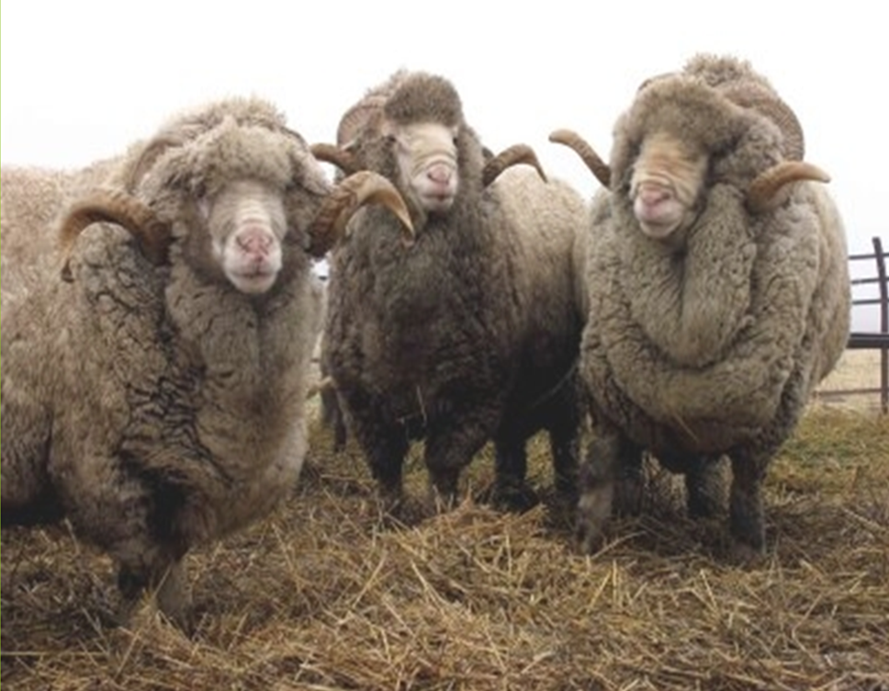
1. Системы и способы содержания овец
В овцеводстве и козловодстве приняты следующие системы содержания:
Стойлово-пастбищная
Пастбищно-стойловая
Пастбищная
Круглогодовая - стойловая

Slide 3
Стойлово-пастбищная система содержания
Стойлово-пастбищное содержание характеризуется преобладанием стойлового периода. Эту систему содержания применяют в основном в северных районах России, Западной Сибири, Приуралья, Урала и Дальнего Востока.
В условиях континентального климата строят капитальные, утепленные помещения – овчарни. Для скота обязательно устраивают тепляки вместимостью 25-30% маток общего поголовья.

Slide 4
Пастбищно-стойловая система содержания
Овцы преимущественно содержатся на пастбищах, и только в самое холодное время года и при неблагоприятных климатических условий переводятся в стойло.
Указанную систему содержания используют в южных, юго-восточных и полупустынных районах нашей страны (Северный Кавказ, Закавказье, Нижнее Поволжье, Зауралье).

Slide 5
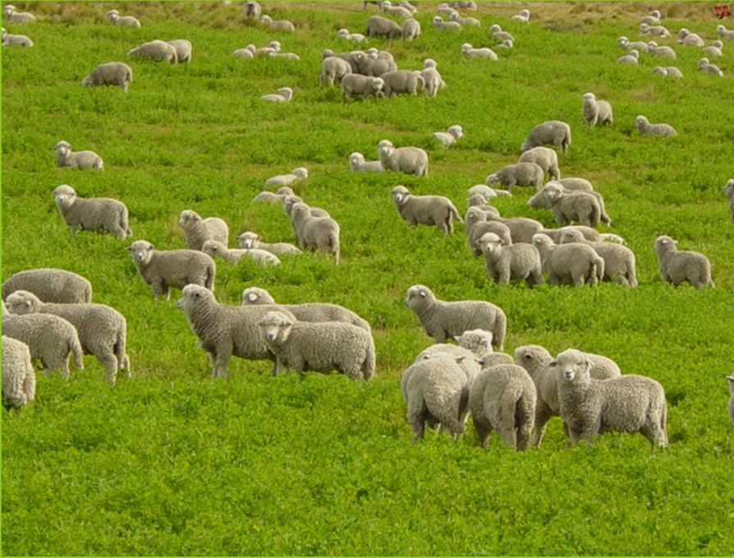
Пастбищная система содержания
В Нижнем Поволжье, Восточной Сибири, на Северном Кавказе, в южных регионах нашей страны широко используют круглогодичное содержание овец на пастбищах. В этих районах имеется достаточное количество пастбищ, пригодных для зимнего выпаса животных.

Slide 6
Круглогодовая – стойловая система содержания
Применяется в зонах интенсивного земледелия с хорошо развитым полевым кормопроизводством при отсутствии собственных пастбищ. При данной системе овец и коз зимой зимой содержат в помещениях и на выгульно-кормовых площадках, а летом – только на выгульно-кормовых площадках.

Slide 7
2. Гигиена стойлового содержания
Для зимнего содержания овец в центральных и северных районах нашей страны строят утепленные овчарни, а в южных районах с теплой короткой зимой – кошары, базы, навесы или загоны-катоны (используют летние лагеря).

Slide 8
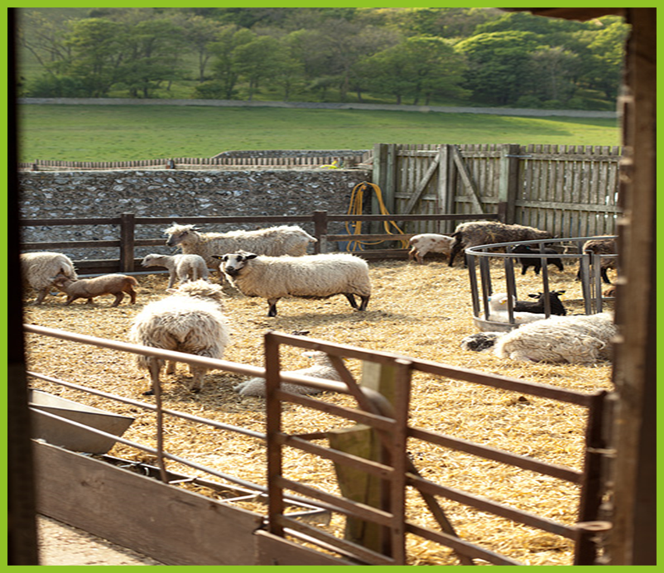
Гигиена стойлового содержания
При овчарнях и кошарах устраивают открытые базы (обычно с южной стороны) для дневного содержания овец. Общая площадь их в 2-2,5 раза больше кошары.

Slide 9
Гигиена стойлового содержания
Для разгораживания внутри помещения пространства на оцарки и оборудования кормо-выгульной площадки для содержания разных половозрастных групп используют деревянные или металлические цветы.
Длина щитов различная, чаще 1,0-1,5м или 3м, высота 120 см.

Slide 10
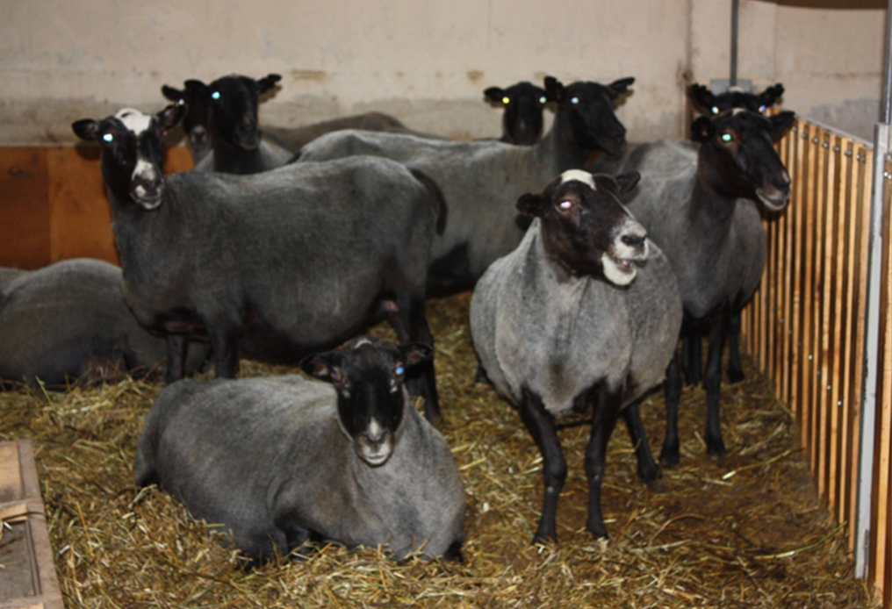
Половозрастные группы овец и коз
По возрастному составу в овцеводстве выделяют следующие группы:
Бараны-производители и бараны-пробники старше 1,5 лет;
Овцематки – холостые, суягные и подсосные;
Ягнята (баранчики, ярочки и валушки) в возрасте до 4-5 месяцев;
Ремонтный молодняк (баранчики и ярки) на нагуле;
Сверхремонтный молодняк (ярочки и валушки) на откорме;
Взрослые выбракованные животные.

Slide 11
Микроклимат помещения для овец

Slide 12
Нормы площади пола для разных половозрастных групп при содержании в групповых секциях
Бараны, козлы производители | 2,0
Матки ремонтные | 0,8
Матки суягные | 1,0
Матки с молодняком | 2,2
Взрослое поголовье на откорме | 0,5
Молодняк на откорме | 0,4

Slide 13
Внутрикошарное оборудование
В овчарнях и базах устанавливают кормушки и водопойные корыта. Овец содержат на несменяемой глубокой подстилке.

Slide 14
3. Гигиена пастбищного содержания
На пастбище овец и коз выгоняют весной после того, как почва хорошо просохнет. Сырые участки овцы затаптывают и уничтожают травостой. В первое холодное время овец загоняют на ночь в кошары, а с наступлением теплой и устойчивой погоды их содержат на пастбище круглосуточно.

Slide 15
Гигиена пастбищного содержания
Для овец и коз наиболее пригодны сухие пастбища с травостоем из мелких растений.

Slide 16
Гигиена пастбищного содержания
Овцам и козам во время выпаса обязательно дают поваренную соль, лизунцы. Она необходима им для регулирования минерального обмена и нормального пищеварения. Соль кладут в неглубокие корыта (рештаки), расположенные недалеко от водопоя.

Slide 17
4. Гигиена шерстных овец
Стрижку начинают с наступлением теплых безветренных и сухих дней. Стричь можно только совершенно сухих овец. Помещения для стрижки отводят просторные, светлые и хорошо проветриваемые.

Slide 18
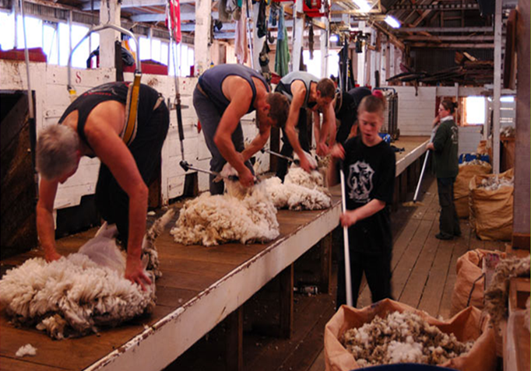
Гигиена шерстных овец
Для стрижки специально делают помост (стол) высотой 0,5-0,6 м и шириной 1,4-1,5 м, причем на каждого стригаля выделяет площадь настила не меньше квадратного метра. В помещении для стрижки или около него из переносных щитов устраивают несколько загонов для неостриженных и остриженных овец.

Slide 19
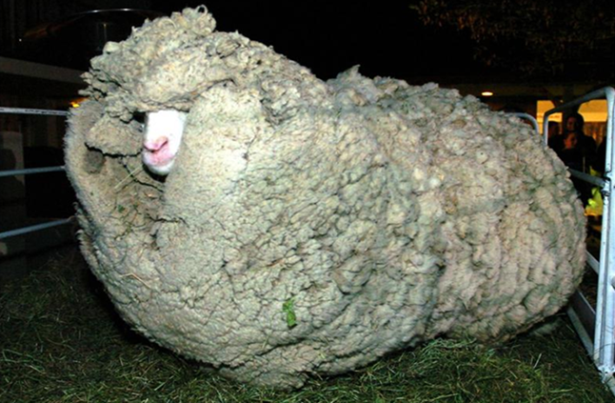
Гигиена шерстных овец
В помещении для стрижки или около него из переносных щитов устраивают несколько загонов для неостриженных и остриженных овец.
Перед стрижкой овец не кормят и не поят с вечера предшествующего дня, так как у накормленных овец во время стрижки нарушается нормальная перистальтика кишечника, замедляется и нарушается деятельность других пищеварительных органов, что часто ведет к появлению тимпании.

Slide 20
Гигиена шерстных овец
По ветеринарно-санитарным соображениям в каждом хозяйстве сначала стригут здоровых овец. После стрижки больных псороптозом овец (чесотка и др.), а также в целях профилактики инфекционных и инвазионных болезней помещение, инвентарь и одежду стригалей дезинфицируют.

Slide 21
5. Гигиена дойных коз и овец
Машинное доение повышает производительность труда, облегчает труд, улучшает санитарно-гигиенические свойства молока, увеличивает продолжительность лактации.
Оборудование для машинной дойки (доильная установка) состоит из доильного аппарата, вакуумного трубопровода и насоса, бокса шириной 35-40 см и глубиной 70-75 см, приспособления для фиксации овец во время доения, емкости для молока, системы промывки аппаратуры и оборудования контроля и управления доением. Время доения одной овцы и козы составляет 50-70 сек. Продолжать доение более 90 сек. не рекомендуется.

Slide 22
Гигиена дойных коз и овец
Существуют два способы ручного доения овец и коз – сзади и сбоку. При доении сзади (дойка с раздаиванием) пользуется тремя последовательными приемами: раздаиванием, выдаиванием и додаиванием.
Первичная обработка молока:
Фильтрация
Охлаждение до 3-4 градусов

Slide 23
6. ПОРОДЫ
Керри-хилл. Длиннотощехвостые овцы мясо-шерстного направления продуктивности. Свое название порода получила от местечка Керри-Хилл в графстве Монтгомери (Англия). Создание породы относится к 1809 году. Порода хорошо приспособлена к климату с большим перепадами температуры. Овцы комолые, на морде и ногах отчетливые черно-белые пятна, нос черный. Уши поставлены высоко, ребра округлые, задние четверти хорошо выполнены. Ноги крепкие, хорошо поставленные, необрослые. Живая масса маток 45-50 кг, масса туши ягнят в 4-месячном возрасте 15-17 кг. Шерсть белая, густая. Настриг около 2,5 кг мытой шерсти. Длина шерсти 7,5-10 см, тонина 48-56 качества. Матки - хорошие кормилицы. Плодовитость 120%. Маток керри-хилл скрещивают с баранами мясных пород для получения мясных ягнят.

Slide 24
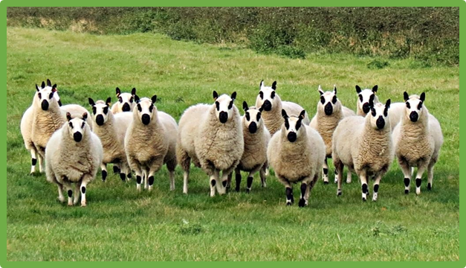
Керри-хилл

Slide 25
Альпака
Альпака. Высота в холке альпака до 1 м, а живая масса не более 70-80 кг. У альпака приплюснутая округлая мордочка, длинная шея, небольшие остроконечные уши, большие глаза с длинными ресницами, мохнатый чуб на голове, раздвоенная верхняя губа и длинные ноги. На верхней челюсти альпака нет резцов, а на нижней имеются два резца, которые постоянно растут (почти как у животных из отряда грызунов). Такая же особенность есть и у викуньи - дикого предка альпака. При сильном отрастании резцы подрезают. У взрослых самцов альпака вырастают изогнутые клыки. Их рекомендуется удалять или подпиливать, чтобы животные не калечили друг друга. Альпака - жвачное животное, но у них не три преджелудка, а два (отсутствует книжка). Во время пережевывания жвачки альпака ложится, поджав под себя все четыре ноги.
У альпака уникальное строение конечностей. На каждой конечности животного два пальца с мозолистыми подушками и тупыми когтями. Домашним альпака периодически подрезают отросшие когти (примерно два раза в месяц), делая своеобразный маникюр. Благодаря такому строению ног животные не вытаптывают пастбища, в отличие от коз, овец и крупного рогатого скота. Продолжительность их жизни до 25 лет.

Slide 26
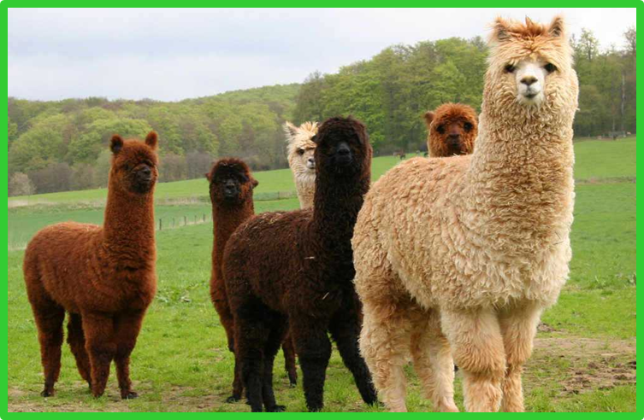
Альпака
Альпака и ламы – редкие гости на фермерских подворьях, и очень жаль!
Эти животные очень красивы, обладают хорошим характером и устойчивы
к большинству заболеваний скота.

Slide 27
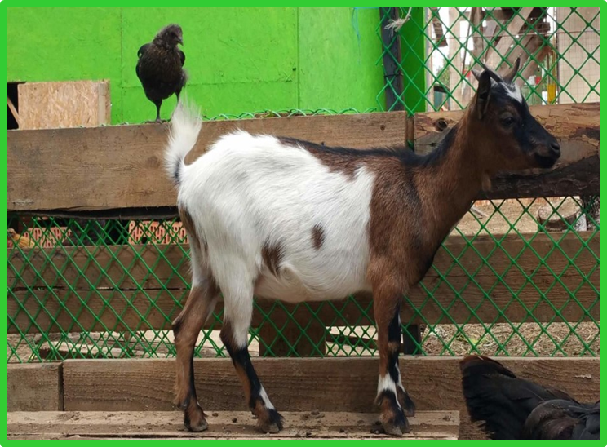
Камерунские карликовые козы

Slide 28
Камерунские карликовые козы
Камерунская коза. Особи имеют клиновидное вытянутое тело, расширяющееся к хвосту, что характерно для молочных пород. У коз и козлов могут быть небольшие серповидные и загнутые назад рожки, однако большинство заводчиков обезроживают животных. Встречаются и комолые (безрогие) представители породы. Ноги животных стройные, пропорциональные, короткие, на маленьких и аккуратных копытах янтарного цвета.
Рост взрослых самцов в холке – 55-60 см.
Рост взрослых самок – 40-52 см.
Масса козлов – до 30-45 кг.
Масса козочек – 15-20 кг.
Вес козлят при рождении – 450-400 г.
Длина туловища – от 50 до 70 см с хвостом.
Шерсть средней длины. Окрас разнообразный: от белого или слегка карамельного до темно коричневых и даже серо-бурых и угольно черных особей. Уши стоячие, среднего размера, у обоих полов может наблюдаться борода, а у козочек – сережки.

Slide 29
Спасибо за внимание!

